Slide 1

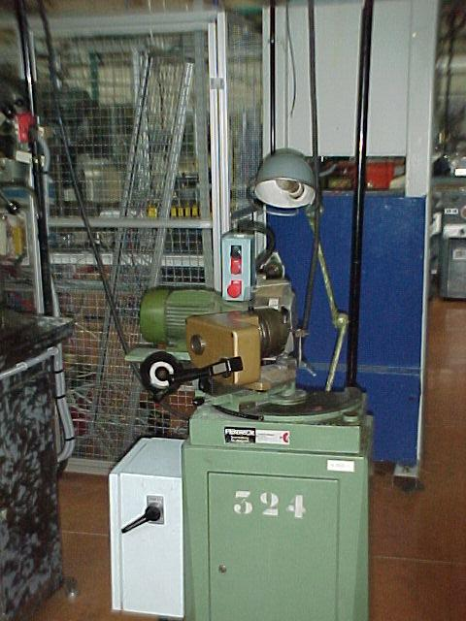
ETUDE D’EQUIPEMENT
AFFUTEUSE
CORRECTION
SUITE

Slide 2
Suite à une intervention de maintenance corrective, nous allons effectuer la commande d’un transformateur et de ses protections afin d’effectuer le dépannage.
1) Le circuit de commande consomme 0,9A sous 48v
a) Calculer la puissance du transformateur à l’aide de la formule S=U x I.
S = U x I
S = 48 x 0,9
S = 43,2 VA
SUITE

Slide 3
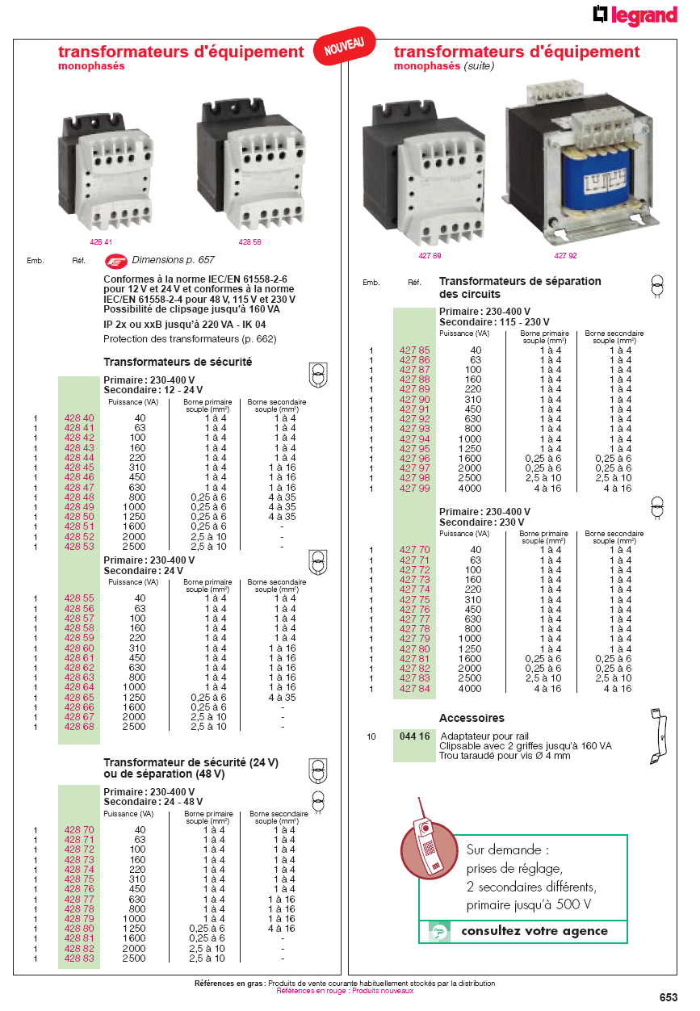
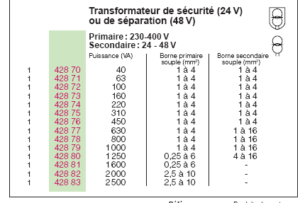
b) Donner la référence du transformateur à l’aide de la documentation LEGRAND
Circuit de commande sous 48V
S = 43,2 VA
Réf : 428 71
SUITE

Slide 4
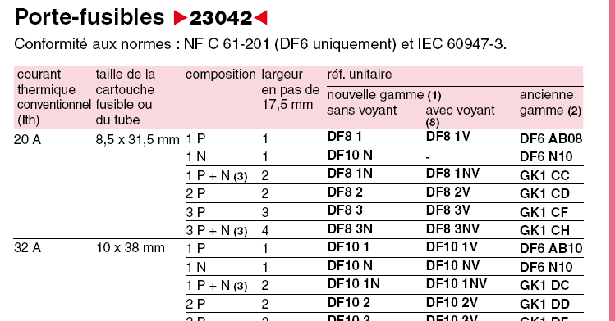
2) Etude des protections
a)En sachant que le porte fusible du secondaire porte la référence DF8 1 (Schneider), donner la référence du fusible à utiliser.
Fusible à fusion rapide type Gg

Slide 5
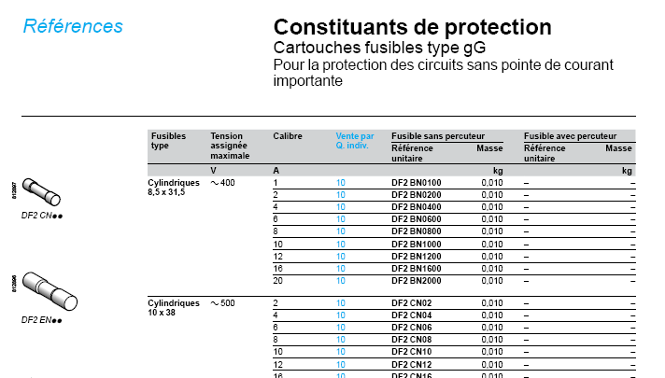
2) Etude des protections
a)En sachant que le porte fusible du secondaire porte la référence DF8 1 (Schneider), donner la référence du fusible à utiliser.
Fusible à fusion rapide type Gg 8,5x31,5
Le circuit de commande consomme 0,9A
Réf : DF2BN0100

Slide 6
b) Calculer l’intensité consommée au primaire à l’aide de la formule S= U x I
Porte fusible primaire DF8 1N
1P+N → U = 230v
S = 63 VA

Slide 7
b) Calculer l’intensité consommée au primaire à l’aide de la formule S= U x I
Porte fusible primaire DF8 1N
U = 230v
S = 63 VA
S = U x I
S
I =
U
63
I =
230
I = 0, 27 A

Slide 8
En sachant que le(s) porte(s) fusible(s) du primaire porte la référence
DF8 1N Donner la référence du ou des fusibles à utiliser.
Cartouche fusible 8,5x31,5
Fusion lente Am

Slide 9
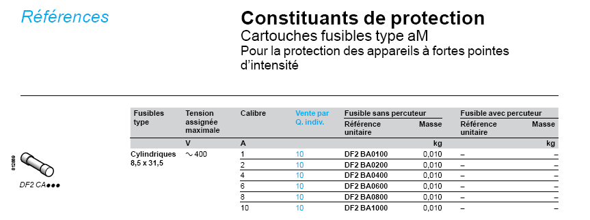
En sachant que le(s) porte(s) fusible(s) du primaire porte la référence
DF8 1N Donner la référence du ou des fusibles à utiliser.
Cartouche fusible 8,5x31,5
Fusion lente Am
I = 0,27A
Réf : DF2 BA0100

Slide 10
3) Compléter le bon de sortie magasin.
PRET OU SORTIE DE MAGASIN
Nom du demandeur :……………………………………….. Classe : ………………………………………………………. Date : ………………………..
Désignations : | Quantité
Transformateur 230/48V REF : 428 71 | 1
Fusible type aM 8,5 x 31,5 1A REF : DF2 BA0100 | 1
Fusible type gG 8,5 x 31,5 1A REF : DF2 BN0100 | 1

Slide 11
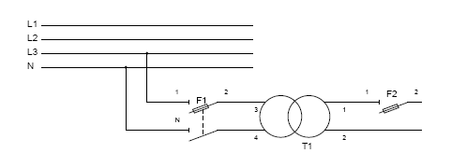
4) Dessiner la partie de câblage regroupant le sectionneur de puissance, le transformateur avec ses protections.
La protection contre les courts circuits ne s’applique que sur les phases

Slide 12
5) Afin d’améliorer l’ergonomie de la machine nous allons installer un éclairage de travail. Celui ci consomme 0,2A sous 48 v.
Vérifier la compatibilité du transformateur et des protections déterminées précédemment. Modifier si besoin le bon de sortie magasin.
Le circuit de commande consomme 0,9A
+ 0,2 A
I = 1,1 A
VERIFICATION DE LA PUISSANCE DU TRANSFORMATEUR
S = U x I
S = 48 x 1,1
S = 52,8 VA
Le transformateur a une puissance de 63 VA
Il est donc adapté à la modification de l’installation

Slide 13
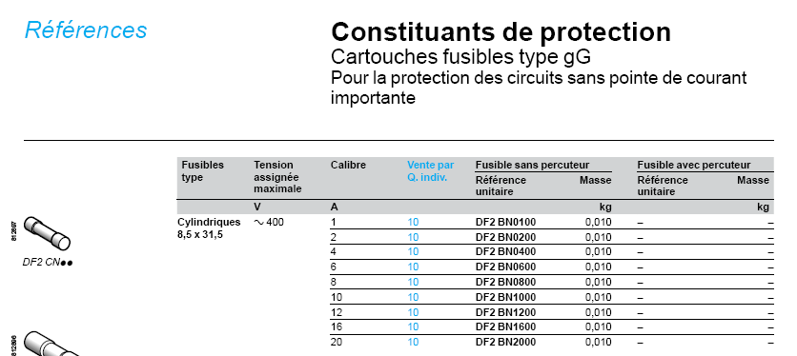
5) Afin d’améliorer l’ergonomie de la machine nous allons installer un éclairage de travail. Celui ci consomme 0,2A sous 48 v.
Vérifier la compatibilité du transformateur et des protections déterminées précédemment. Modifier si besoin le bon de sortie magasin.
Le circuit de commande consomme 0,9A
+ 0,2 A
I = 1,1 A
Le fusible au secondaire est calibré à 1A, il faut donc passer au calibre supérieur
RéF: DF2 BN0200

Slide 14
SORTIE DE MAGASIN
PRET OU SORTIE DE MAGASIN
Nom du demandeur :……………………………………….. Classe : ………………………………………………………. Date : ………………………..
Désignations : | Quantité
Fusible type gG 8,5 x 31,5 2A REF : DF2 BN0200 | 1

